Slide 1

소프트웨어공학개론 42분반
Team 9
SKK:tudy
쓱터디 - AI기술을 활용한 학습도우미 어플리케이션
박근영 배준철 서창연 조재현 신상윤 조서연 한종렬

Slide 2

1. 소개
2. 세부 구현 계획
3. 역할 및 일정
4. 기대효과

Slide 3
SKK:tudy
1
소개
서비스 개발 배경
시장 조사
서비스 목표

Slide 4

서비스 개발 배경
1
대학생 학습 도움 서비스 부족
AI 챗봇(ex: ChatGPT)을 학업에 이용하는 사례 증가
학습 도우미 챗봇

Slide 5
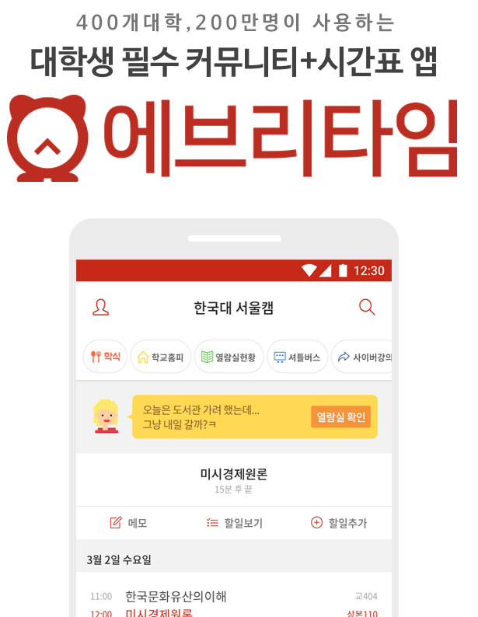



시장 조사
2
기존 학업 관련 앱
대학생 커뮤니티 O
시간표 O
학습 관련 기능 X
학습 관련 기능 O
댓글 시스템,
자동화 X

Slide 6
서비스 목표
3
SKK:tudy
학업 관련 질의응답, 연습문제 생성이 가능한
학습 도우미 챗봇

Slide 7
SKK:tudy
2
세부구현계획

Slide 8


챗봇 기능
4
채팅 및 이미지 입력 가능
위 교안 내용을 요약해줘
Message

Slide 9
챗봇 기능
5
부가 설명
운영체제 수업에서 스케쥴링 방법론들에 대해 설명을 해줘
1. FCFS (First-Come, First-Served):
가장 간단한 스케줄링 알고리즘 중 하나입니다.
먼저 도착한 프로세스가 CPU를 사용하며, 다른 프로세스가 도착할 때까지 계속 실행됩니다.
선착순서대로 처리하기 때문에 평균 대기 시간은 길 수 있습니다.
2. SJF (Shortest Job First):
실행 시간이 가장 짧은 프로세스를 먼저 실행하는 알고리즘입니다.
최소 대기 시간을 보장하며, 최적의 스케줄링을 제공합니다. 하지만 프로세스의 실행 시간을 미리 파악해야 합니다.
…
사용자의 요청에 따른 부가 설명 (LANGCHAIN 사용)
Message

Slide 10
챗봇 기능
6
내용 요약
위 교안 내용을 요약해줘
FCFS (First-Come, First-Served): 먼저 도착한 프로세스부터 실행하는 간단한 방법으로 대기 시간이 길 수 있습니다.
SJF (Shortest Job First): 실행 시간이 가장 짧은 프로세스를 먼저 실행하여 최소 대기 시간을 유지합니다.
Round Robin: 시간 간격을 두고 프로세스를 번갈아가며 실행하여 공정성을 제공합니다.
Priority Scheduling: 각 프로세스에 우선순위를 부여하고 높은 우선순위의 프로세스를 먼저 실행합니다.
Multilevel Queue Scheduling: 여러 큐를 사용하여 프로세스를 우선순위에 따라 그룹화하고 스케줄링합니다.
Multilevel Feedback Queue Scheduling: 다양한 조건에 따라 프로세스를 다른 큐로 이동하여 유연하게 스케줄링합니다.
사용자가 입력한 내용 요약(OCR을 통해 이미지 인식)
Message

Slide 11
챗봇 기능
7
연습 문제 생성
위 교안 내용으로 연습문제 만들어줘
1. FCFS (First-Come, First-Served) 스케줄링 방법의 특징을 설명하십시오. 어떤 상황에서 이 방법이 유용할까요?
2. SJF (Shortest Job First) 스케줄링 알고리즘은 어떻게 작동하며 어떤 장단점이 있나요? 실행 시간을 미리 알 수 없는 경우 어떻게 될까요?
3. Round Robin 스케줄링 방법에서 타임 슬라이스가 너무 짧거나 너무 긴 경우 어떤 문제가 발생할 수 있을까요? 적절한 타임 슬라이스를 선택하는 방법은 무엇일까요?
사용자의 요청에 따른 연습문제 생성
(LANGCHAIN 사용)
Message

Slide 12

커뮤니티 기능
8
수업별 질문 저장 및 공유
운영체제 질문게시판
익명
09/17
운영체제에서 스케줄링
방법론은 어떤 것들이 있나요?
익명
09/17
프로세스와 스레드 차이점이 뭐예요?
익명
09/16
데드락 방지 방법
익명
09/16
Round Robin 스케줄링 방법에서 타임 슬라이스가 너무 짧거나 너무 긴 경우 적절한 타임 슬라이스를 선택하는 방법이 궁금해요

Slide 13




구현계획
9
- 백엔드 서버 개발용
백엔드
- 백엔드 데이터베이스
- 배포

Slide 14
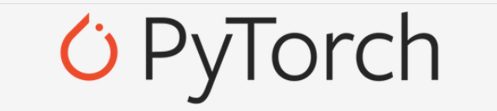
구현계획
10
- 개발
AI
- 배포
- 배포

Slide 15


구현계획
11
- 프론트엔드 개발
프론트엔드
- 동일 코드로 IOS와 데스크탑 UI 동시 개발

Slide 16
SKK:tudy
3
역할 및 일정
팀원 역할
프로젝트 일정

Slide 17
팀원 역할
12
Frontend
조서연
- UI/UX 디자인
- UI/UX 구현
서창연
- UI/UX 구현
- FE API 설계
배준철
- UI/UX 구현
- UI/FE API 테스팅
Backend
한종렬
- BE API 설계
- 서버 로직 구현
조재현
- BE API 설계
- 서버 로직 구현
박근영
- DB Schema 설계/관리
AI
신상윤
- GPT Langchain
- OCR (Optical Character Recognition)

Slide 18
프로젝트 일정
13
11/5
Software Requirement Specification
(SRS)
Deadline
9/20
Team Proposal
Week 4 ~ Week 6
(9/18 ~ 10/8)
Week 7 ~ Week 9
(10/9 ~ 10/22)
Week 10 ~ Week 11
(10/23 ~ 11/5)
Week 12 ~ Week 13
(11/6 ~ 11/19)
Frontend
- UI/UX 디자인
- FE API 설계 / 명세서 작성
Backend
- DB Schema 설계
- BE API 설계 / 명세서 작성
AI
- Langchain model 개발
- GPT API 연결
Frontend
- UI/UX 구현
Backend
- DB 구축 및 연동
- 서버 내부 로직 구현
AI
- Chatbot 형식 구현
- Chatbot OCR 기능 연결
Frontend
- UI/UX 구현
Backend
- 서버 내부 로직 구현
- 서버/DB 연동 확인
AI
- Chatbot API 전달 및 배포
- 버그 수정
- 배포 및 테스팅
- 최종 발표 준비
Week 14
Final Presentation

Slide 19
SKK:tudy
4
기대 효과
효율적인 학습 효과
개별화된 학습 보조
교과목 커뮤니티 구축

Slide 20



기대 효과
14
효율적인 학습 효과
개별화된 학습 보조
교과목 커뮤니티 구축
챗봇과 상호작용으로
사용자의 개인적 니즈와 학습 도움을 파악하고
개별 지원 가능
OCR기술과 GPT를 활용해
필요한 지식을 쉽고 빠르게 학습 가능
교과목 커뮤니티를 형성해
생성된 질문과 학습 자료를 학우들과 공유 가능

Slide 21
Q & A

Slide 22
감사합니다.

